Slide 1
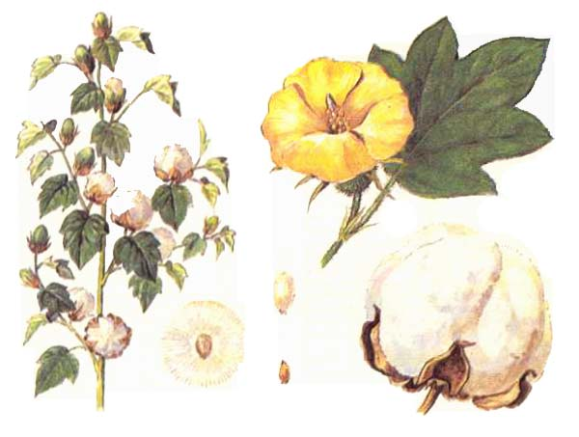
4-мавзу. ҒЎЗАНИНГ БОТАНИК КЛАССИФИКАЦИЯСИ.

Slide 2
Режа
1. Ғўзанинг авлоди, оиласи ва тури.
2. Gossypium турининг систематикаси.
3. Ғўзанинг асосий геномларининг тарқалиши.
4. Ҳар хил маданий турларининг морфологик, биологик фарқланиши

Slide 3
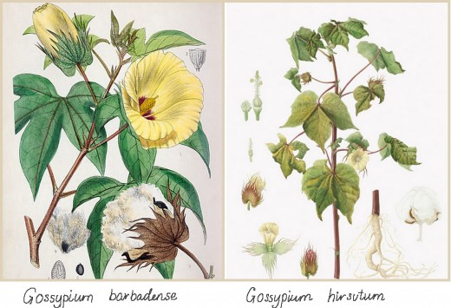
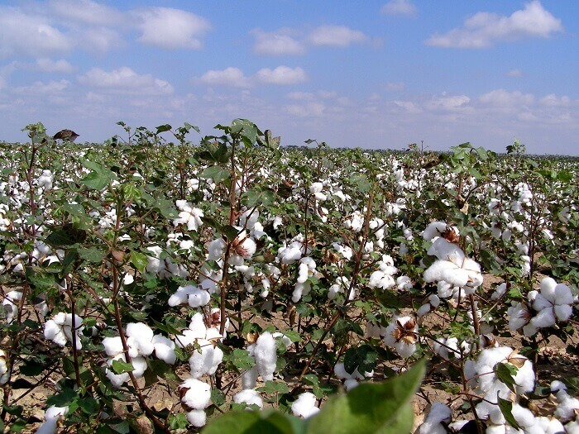
Ғўзанинг авлоди, оиласи ва тури
Ғўзанинг ҳозирги пайтда тарқалган барч тур, форма ва навлари Gossypium авлодига тегишлидир. Бу авлод гулхайридошлар (МаIvaceae) оиласига мансуб. Баъзи ботаниклар бу оилага нисбатан ғўзадошлар деган терминни ҳам ишлатишади. Каноп ва дағал каноп, бамия каби луб тола берадиган ўсимликлар ҳам шу оилага мансубдир.
Ўсимликлар дунёсининг, жумладан ғўзанинг классификациясини ишлаб чиқиш билан қадим замон олимлари ҳам шуғулланишган. Эрамиздан илгариги V асрда Геродот, IV асрда Теофраст, эрамизнинг X-XI асрларида Беруний ғўзанинг мукаммал бўлмаган таърифини беришган. Бунда баъзи ўсимлик турлари бир-бири билан аралаштириб юборилган. Масалан, ғўза унга бирмунча яқин бўлган бамбакс оиласига қарашли ўсимликлар билан чалкаштирилган

Slide 4
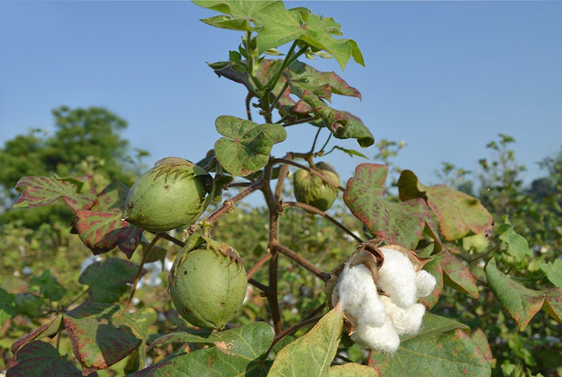
Г.С.Зайцев Госспиум авлоди классификациясини Тошкент яқинидаги Туркистон марказий селекция станциясида (хозирги Меҳнат Қизил байроқ орденли Г.С.Зайцев номидаги ғўза селекцияси ва уруғчилик илмий-текшириш институти) амалга оширди. У ўз классификациясини жонли ўсимлик билан шуғулланиш уларни биологик-физиологик ва цитологик жихатдан ўрганиш, ғўзанинг табиий холда ер юзида тарқалишини ўрганиб чиқиш асосида тузиб чиқди. Г.С.Зайцев ғўзанинг экиладиган формаларинигина тадқиқот объекти қилиб олди.

Slide 5
Г.С.Зайцевнинг ғўзанинг ботаник классификацияси схемаси
Gossipium авлоди
Эски дунё группаси (Соматик хужайраларида 26 та хромосома )
Янги дунё группаси (Соматик хужайраларида 52 та хромосома)
Африка Осиё группачаси G.Herbaceum Z/
Хинд Хитой группачаси
G/Arbareum Z/
Марказий Америка группачаси G/Hirsutum Z/
Жанубий Америка группачаси G/Barbadense Z

Slide 6
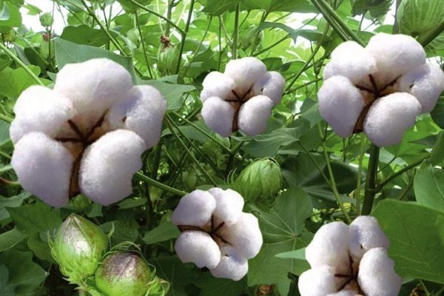

Зайцев барча ғўза формаларини иккита катта группага бўлади; Янги дунё ва Эски дунё ғўзаси. Бунда у ғўзадаги хромосомалар сонини асос қилиб олади. Янги дунё ғўзасида хромосомалар соматик ҳужайрада 52 та ва жинсий хужайрада 26 та, эски дунё ғўзасида соматикда 26 та ва жинсий ужайрада 13 тани ташкил этади. Тадқиқотчи ушбу иккита гурухни ўз навбатида яна иккитадан кенжа гурухларга бўлади; Эски дунё ғўзаси гурухларини Африка ва Ҳинди-Хитой кенжа гурухларга, Янги дунё ғўзаси гурухини Марказий Америка ва Жанубий Америка кенжа гуруҳларга. Шу жиҳатдан ҳам унинг классификацияси аввалги классификациялардан устун эди. Бироқ бу классификация ҳам якунини топмаган эди. Ҳозирги кунда Хатчинсон, Ф.М. Мауер ва А.А.Абдуллаевлар классификацияси қабул қилинган.
Ф.М.Мауер экилаётган ўрта толали ғўзани учта: Ўрта Осиё, Закавказье ва Шимолий Кавказ Украина гурухларига бўлади ва айни вақтда ҳар бир гурухларни яна кенжа гурухларга: Ўрта Осиё гурухларини – жанубий, марказий шимолий ва тоғ этак; Закавказье гурухларини – шарқий текислик ва ғарбий тоғ этак; Шимолий Кавказ, Украина гурухини – Шимолий Кавказ ва Украина кенжа гурухларига бўлади.

Slide 7
Унга ўхшаш ингичка толали ғўзани иккита: Турон ва Озарбайжон гурухига бўлади. Турон гурухини эса шарқий ва ғарбий кенжа гурухга бўлади. Озарбайжон гуурухи кичик бўлгани учун уни кенжа гурухга бўлмайди. Аммо шуни ҳам айтиш керакки, баъзи ғўза навлари марказий ва шимолий гурух зоналарида ҳам экилади. Демак, бу схематик бўлинишларни, албатта, шартли деб айтиш мумкин. А.Абдуллаев Мауернинг ишини давом эттириб, табиатда Gossypium L. Авлодининг 50 та тури мавжудлигини, шундан 4 таси маданий эканлигини исботлади. У Мауер таърифлаган бешта маданий турининг биттасини, яъни G. tricuspidaum L. тури кўп жиҳатидан G. hirsutum L. ўхшаб кетганлиги учун уни шу турга кенжа тур қилиб қўшган.

Slide 8
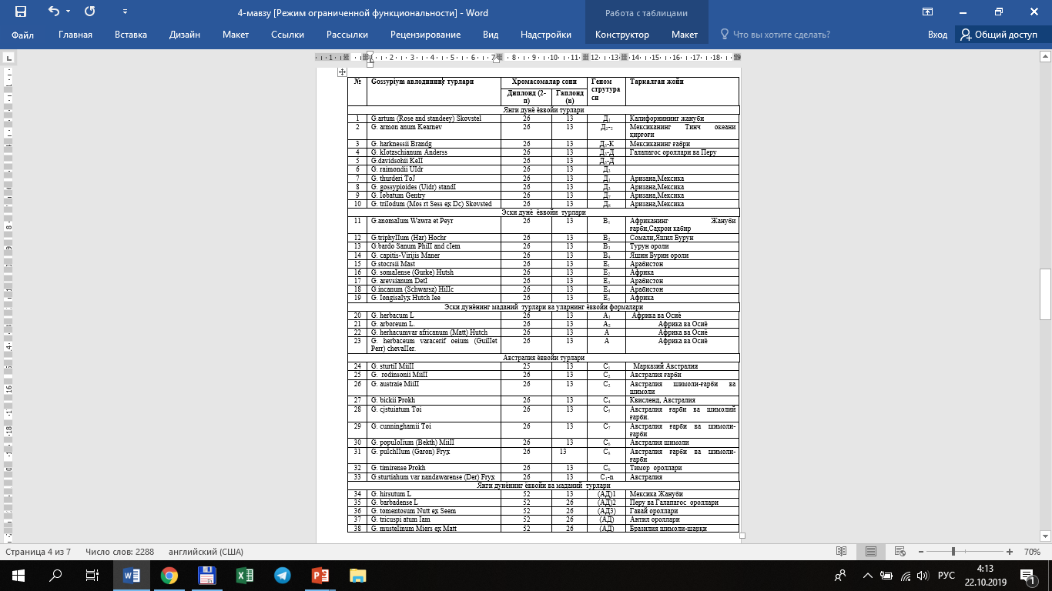
Госсипиум авлодини систематикаси, уларнинг географик таркалиши. Ғўзанинг авлоди, кенжа авлоди, турлари ва кенжа турлари.

Slide 9
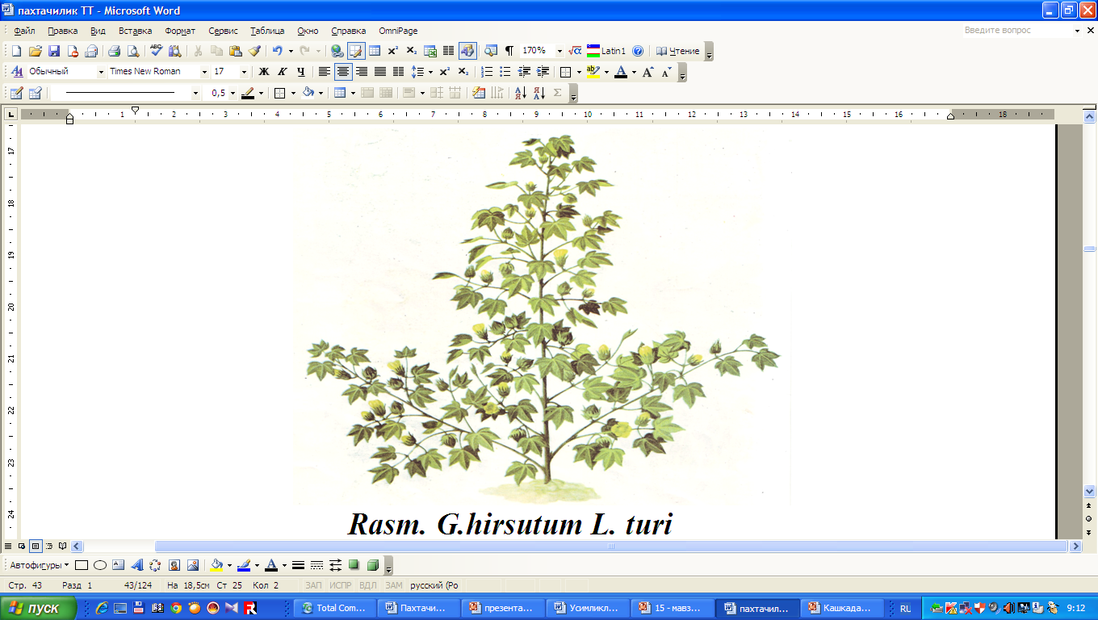

Slide 10
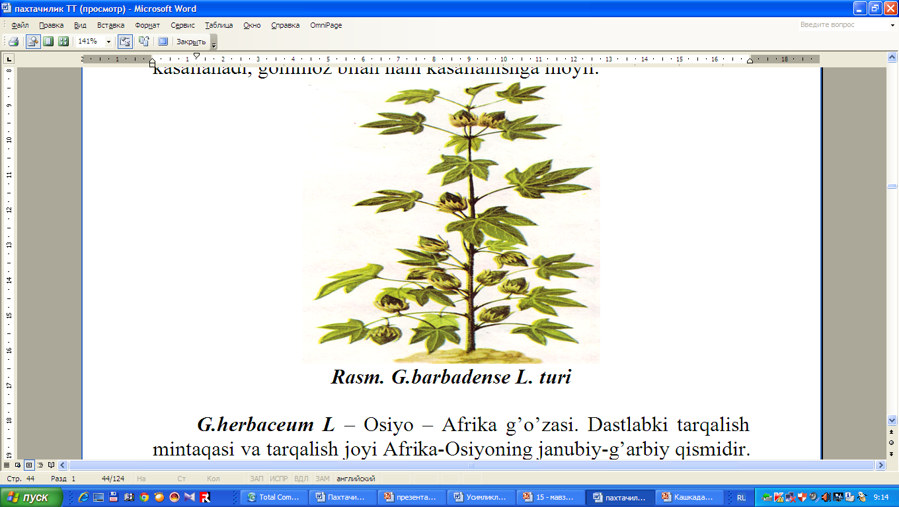

Slide 12
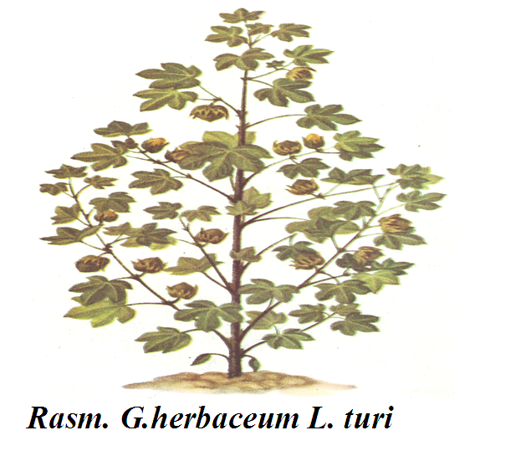

Slide 13
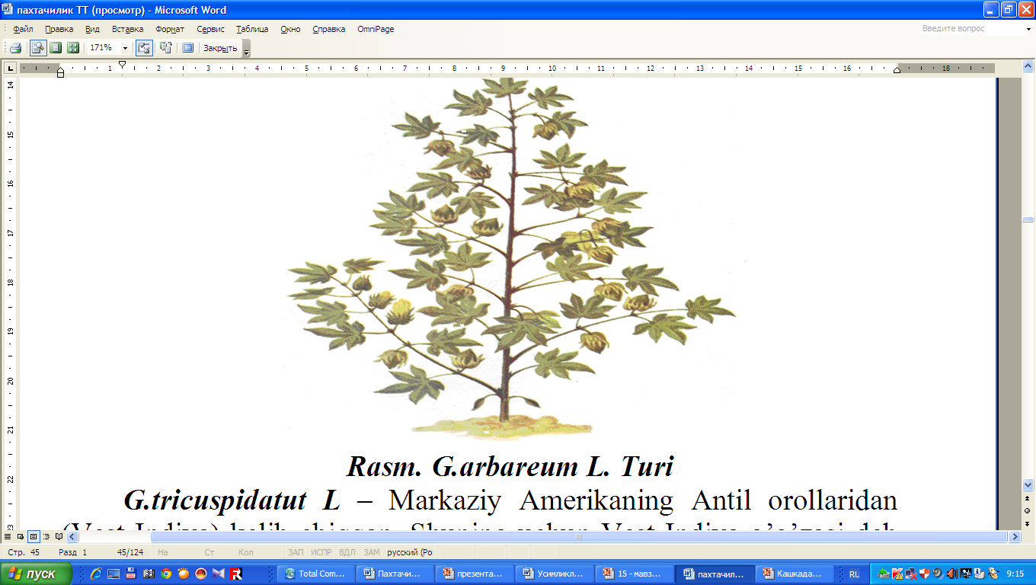

Slide 14
Экилаётган маданий ғўза турларининг асосий морфологик ва биологик хусусиятлари
Экиладиган диплоид турлар А геноми.
Ўтсимон ғўза – G herbaceum L., А1 геноми – ниҳоятда полиморф ва илгари жуда кенг тарқалган тур. Ҳозирги вақтда унинг хиллари жуда камайиб кетмоқда, чунки хирзутум турининг навлари уни сиқиб чиқармоқда. Бу ғўза 2 ярус тук билан қопланган кичик бута, барглари ўртача ва кучли қирқилган, гули сариқ, кўсаклари яхши ва ўртача очиладиган майдадан ўртачагача, чигити туксиздан қалин тук билан қоплангангача ўзгаради; толаси дағал, қўнғир ранг ва оқ бўлади. Хитой, Афғонистон ва Покистонда аҳамиятини йўқотмаган.
Дарахтсимон ғўза – G. arbareum L., А2 геноми – 2 ярус тук билан қопланган кичик бута, барглари кучли қирқилган, гули оч-сариқ, қизил рангда. Кўсаклари яхши очиладиган майдадан ўртачагача, толаси жунсимон қўнғир ва оқ рангли, қадимдан экиладиган тур.

Slide 15
Оддий ғўза – G. hirsutium L (AD)1 геноми – энг кўп тарқалган ва энг полиморф тур. Бунга ёввойи формалардан ташқари, «упланд», «ўртача толали» типдаги экиладиган навларнинг ҳамаси ҳам шу турга киради. Булар 4 та эволюцион типга: қадимги ёввойи (мексиканум, руаестре кенжа турлари), ярим ёввойи (пунктатум), маданий-тропик (глабрум, паникулятум кенжа турлари) ва экиладиган навларга бўлинади.
Перу ғўзаси – G. barbadense L., (AD)2 геноми – тарқалиши жиҳатидан иккинчи ўринда турадиган ғўза тури, аммо хирзутумга қараганда камроқ полиморф.
Бу ҳам 4 та эвалюцион гурухларга: қадимги ёввойи (дарвин кенжа тури), ярим ёввойи (руде рале кенжа тури), маданий – тропик (витофолиум кенжа тури) ва экиладиган навларга бўлинади.

Slide 16
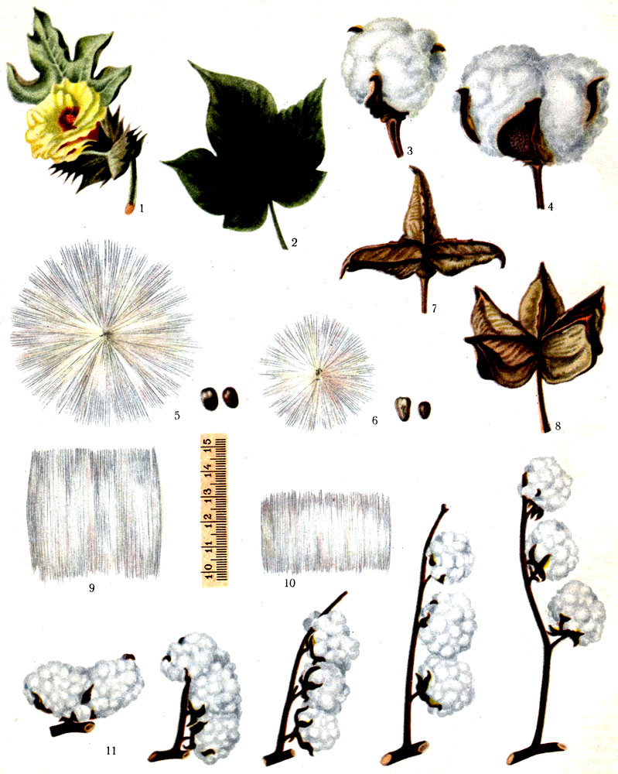

Slide 17
ЭЪТИБОРИНГИЗ
У Ч У Н
РАХМАТ !!!

